Slide 1


Slide 2
Алгоритмы и Структуры Данных
Оценка сложности
String
Array
Hash Table
Linked List
Permutations
Sorting

Slide 3
1. Оценка сложности
Notes:
Talk about all the hiring websites - Who can come up with 10 list of hiring websites

Slide 4
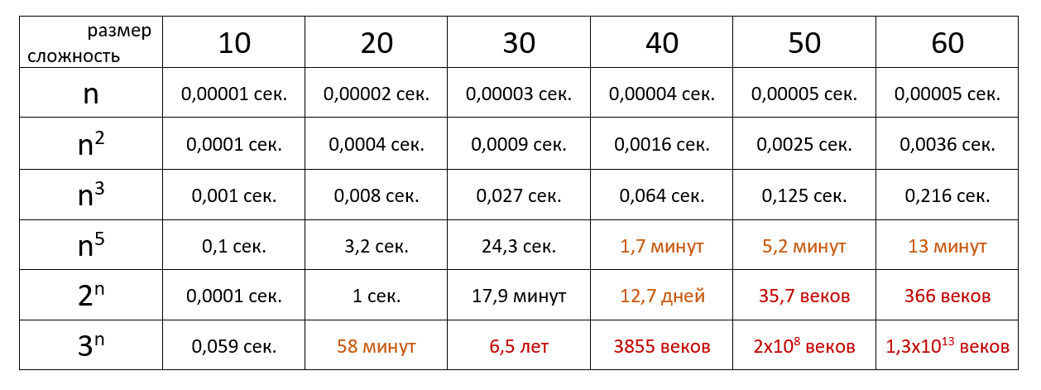
По времени выполнения O(N)
O(n) — линейная сложность
O(log n) — логарифмическая сложность
O(n²) — квадратичная сложность
O(1) — не зависит от входных данных

Slide 5
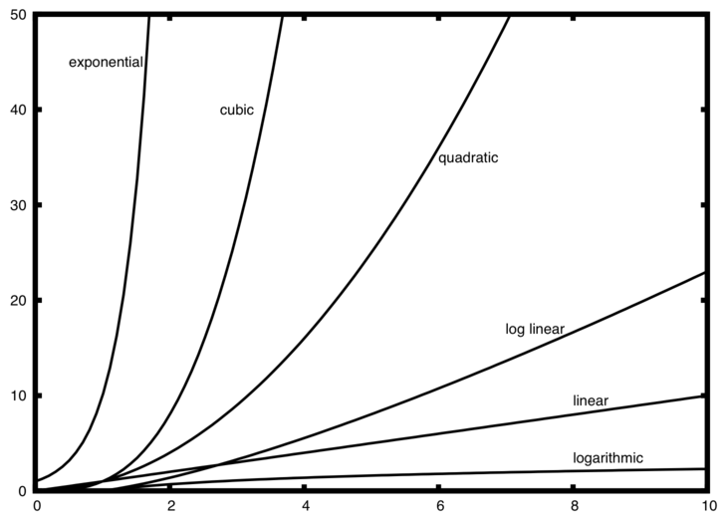
По времени выполнения O(N)

Slide 6
По использованию памяти O(1)
O(n) — продублировали все входные данные в отдельной структуре
O(1) — не использовали дополнительную память

Slide 7
2. Задачи на String

Slide 8
1. Палиндром
var str = 'str’
console.log(str[0])
// s
/** * @param {string} s *
@return {boolean} */
var isPalindrome = function(s) {
};

Slide 9
1. Палиндром
var isPalindrome = function(s) {
s = s.toLowerCase();
var len = s.length;
for (var i = 0; i < len/2; i++) {
if (s[i] !== s[len - 1 - i]) {
return false;
}
}
return true;
};
console.log(isPalindrome("AB"));
console.log(isPalindrome("ABA"));
console.log(isPalindrome("AA"));
console.log(isPalindrome("A a"));
console.log(isPalindrome("PAL LA P"));

Slide 10
1. Палиндром
var isPalindrome = function(s) {
var len = s.length; var left = 0; var right = len-1;
while(left <= right) {
if(s[left] == ' ') {
left++;
continue;
}
if(s[right] == ' '){
right--;
continue;
}
if (s[left].toLowerCase() !== s[right].toLowerCase())
return false;
left++; right--;
} return true;};

Slide 11
2. Перевернуть строку
Example 1:
Input: "hello"
Output: "olleh"
Example 2:
Input: "A man, a plan, a canal: Panama"
Output: "amanaP :lanac a ,nalp a ,nam A"

Slide 12
3. Самое часто встречающее слово в тексте
Input: paragraph = "Bob hit a ball, the hit BALL flew far after it was hit. "
Output: hit

Slide 13
4. Свертка строк
Input: ["a","a","b","b","c","c","c"]
Output: ["a","2","b","2","c","3"]

Slide 14
5. Проверка правильности расстановки скобок
Input: "()"
Output: true
Input: "()[]{}"
Output: true
Input: "(]"
Output: false
Input: "([)]"
Output: false
Input: "{[]}"
Output: true

Slide 15
3. Задачи на Массивы

Slide 16
Массивы:
var arr = [];
arr[0] = 1
console.log(arr.length); //(0)
console.log(arr[0]); //(1)
console.log(arr[1]); //(2)
arr[2] = 'A'
console.log(arr.length); //(3)
console.log(arr[0]); //(4)
console.log(arr[1]); //(5)
console.log(arr[2]); //(6)

Slide 17
Склеить два сортированных списка:
console.log([2, 7, 6].sort())
var mergeArrays = function(arr1, arr2) {
mergedArray = []
return mergedArray;
}

Slide 18
Склеить два сортированных списка:
Решение 1
var mergeArrays = function(arr1, arr2) {
mergedArray = []
for(i=0; i<arr1.length; i++){
mergedArray[i] = arr1[i];
}
for(i=0; i<arr2.length; i++){
mergedArray[arr1.length+i] = arr2[i];
}
return mergedArray.sort();
}
console.log(mergeArrays([1, 4], [2, 3]))

Slide 19
Склеить два сортированных списка:
Решение 2
var mergeArrays = function(arr1, arr2) {
for(i=0; i<arr2.length; i++) {
arr1[arr1.length+i] = arr2[i];
}
return arr1.sort();
}
console.log(mergeArrays([1, 4], [2, 3]))
[ 1, 2, 3, 4, <1 empty item> ]

Slide 20
Склеить два сортированных списка:
Решение 3
var mergeArrays = function(arr1, arr2) {
let arrLength = arr1.length
for(i=0; i<arr2.length; i++) {
arr1[arr1.length+i] = arr2[i];
arr1[arrLength] = arr2[i];
}
return arr1.sort();
}
console.log(mergeArrays([1, 4], [2, 3]))
[ 1, 2, 3, 4]

Slide 21
Склеить два сортированных списка:
Решение 4
var mergeArrays = function(arr1, arr2) {
var mergedArray = []
let i = 0, j = 0, z = 0;
while(i < arr1.length && j < arr2.length) {
if(arr1[i] < arr2[j]){
mergedArray[z] = arr1[i];
i++;
} else {
mergedArray[z] = arr2[j];
j++;
}
z++;
}return mergedArray;}
[1, 2, 3]

Slide 22
Склеить два сортированных списка:
Решение 4
..
for(;i<arr1.length;i++, z++){
mergedArray[z] = arr1[i];
}
for(;j<arr2.length;j++, z++){
mergedArray[z] = arr2[j];
}
return mergedArray;
}

Slide 23
Склеить два сортированных списка:
Решение 5
var mergeArrays = function(arr1, arr2) {
let i = arr1.length-1, j = arr2.length-1, z = i+j+1;
while(i>=0 && j>=0) {
if(arr1[i] > arr2[j]){
arr1[z] = arr1[i];
i--;
} else {
arr1[z] = arr2[j];
j--;
}
z--;
}
for(;j>=0;j--, z--){ arr1[z] = arr2[j]; }
return arr1;}

Slide 24
2. Найти в сортированном списке два элемента сумма
которых равна target
Input: numbers = [2,7,11,15], target = 9
Output: [0,1]
/**
* @param {number[]} numbers
* @param {number} target
* @return {number[]}
*/
var twoSum = function(numbers, target) {
};

Slide 25
2. Найти в сортированном списке два элемента сумма
которых равна равна заданному числу
var twoSumHash = function(numbers, target) {
map = {};
for(i=0;i<=numbers.length-1;i++) {
map[numbers[i]] = i
}
for(i=0; i < numbers.length-1; i++) {
let numberToFind = target - numbers[i]
if(map[numberToFind] != null)
&& map[numberToFind] != i
{ return [map[numberToFind], i]
}
}return [];};
console.log(twoSumHash([2,3], 4))

Slide 26
2. Найти в сортированном списке два элемента сумма
которых равна заданному числу
var twoSum = function(numbers, target) {
let i = 0; j = numbers.length-1;
while(i <= j) {
summ = numbers[i]+numbers[j]
if(summ==target){
return [i, j]
} else if(summ < target) {
i++
}else{
j--
}
}
};

Slide 27
3. Убрать дубликаты из сортированного списка:
Input: [1, 2, 2, 2, 3, 3]
Output: [1, 2, 3]

Slide 28
4. Даны числа в массиве 1..n 1 ≤ a[i] ≤ n
Найти все пропущенные числа в массиве:
Input: [4,3,2,7,8,2,3,1]
Output: [5, 6]

Slide 29
5. Сказать есть ли в массиве сумма последовательных
элементов = target
Input: [3,1, 3, 2] Target: 6
Output: true
Input: [3,1, 5, 3, 2] Target: 6
Output: false

Slide 30
4. Задачи на Hash Map
Hash Table, …
Javascript - Objects…

Slide 31
Hash Table:
table = {"key1" : "value1"};
console.log(table["key1"])
console.log(table["key2"])
>> value1
>> undefind
table[2] = "value2"
console.log(table["key1"])
console.log(table[2])
>> value1
>> value2

Slide 32
Посчитать число простых чисел не более N
/**
* @param {number} n
* @return {number}
*/
var countPrimes = function(n) {
};

Slide 33
Посчитать число простых чисел не более N
var countPrimes = function(n) {
var primes = 0;
for(i = 2; i < n; i++ ) {
let isPrime = true;
for( j=2; j <= i/2; j++) {
if(i % j == 0) {
isPrime = false;
break;
}
}
if(isPrime)
primes++;
}
return primes; };
console.log(countPrimes(3));
console.log(countPrimes(10));
speed: O(N^2) memory: O(1)

Slide 34
Посчитать число простых чисел не более N
var countPrimes = function(n) {
  var primes = 0;
  let nonPrimes = {}
  for(i = 2; i <= n/2; i++) {
    if(nonPrimes[i] == undefined) {
      for(j = 2; i*j <= n; j++)
      nonPrimes[i*j] = true;
    }
  }
  for(i = 2; i < n; i++)
    if(nonPrimes[i] == undefined) primes++;
  return primes;
};
console.log(countPrimes(3));
console.log(countPrimes(10));
speed: O(N) memory: O(N)

Slide 35
Структура: Hash Table
table = {}
table[”key"] = "value2”
Вставка значения по ключу:
speed: O(1)
table["key1"] != undefined
Достать элемент по ключу:
speed: O(1)

Slide 36
2. Вывести дубликаты цифр в массиве
let array = [1, 2, 3, 3]
let table = {}
for(i=0; i < array.length; i++) {
let key = array[i];
table[key] = table[key] == undefined
? 1
: table[key]++;
: ++table[key];
}
for(i=0; i < array.length; i++) {
if(table[array[i]] > 1)
console.log(array[i])
}
speed: O(N)
memory: O(N)

Slide 37
Структура: Set – список уникальных элементов
let set = {}
table[”key"] = "value2”
Вставка значения по ключу:
speed: O(1)
table["key1"] != undefined
Проверить есть ли элемент в set-е:
speed: O(1)

Slide 38
3. Найти пересечение двух списков
(вывести уникальные элементы)
/**
* @param {number[]} nums1
* @param {number[]} nums2
* @return {number[]}
*/
var intersection = function(nums1, nums2) {
};
Input: nums1 = [4,9,5], nums2 = [9,4,9,8,4] Output: [9,4]

Slide 39
4. Является ли слово анаграммой для другого слова
/**
* @param {string} s
* @param {string} t
* @return {boolean}
*/
var isAnagram = function(s, t) {
};
Input: s = "anagram", t = "nagaram" Output: true
Input: s = "rat", t = "car"
Output: false

Slide 40
5. Задачи на Linked List

Slide 41
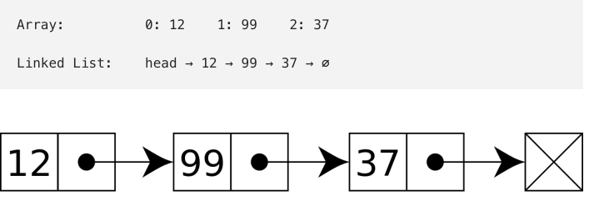
Структура: Linked List
function ListNode(val) {
this.val = val;
this.next = null;
}
let head = new ListNode(1);
let tail = new ListNode(2); head.next = tail;
console.log(head)
>> ListNode { val: 1, next: ListNode { val: 2, next: null } }

Slide 42
Linked List vs List(Array)
ArrayList:
arr = [1, 2, 3]
LinkedList:
let head = new ListNode(1);
head.next = new ListNode(2);
head.next.next = new ListNode(3);
Получить значение по индексу(arr[i]):
ArrrayList: speed: O(1)
LinkedList: speed: O(N)
Добавить элемент в конец списка:
ArrrayList: speed: O(N)
LinkedList: speed: O(1)

Slide 43
Развернуть Linked List
Input: 1->2->3->4->5->NULL
Output: 5->4->3->2->1->NULL
/**
* function ListNode(val) {
* this.val = val;
* this.next = null;
* }
*/
/**
* @param {ListNode} head
* @return {ListNode}
*/
var reverseList = function(head) {
};

Slide 44
Развернуть Linked List
// Итерирование по LinkedList
var printLinkedList = function(head) {
let next = head;
while (next != null) {
console.log(next.val);
next = next.next;
}
};
printLinkedList(head)
1
2
3

Slide 45
Ссылки хранятся по значению
let head = new ListNode(1);
head.next = new ListNode(2);
head.next.next = new ListNode(3);
// копия ссылки на head
let prev = head;
// копия ссылки на head.next
let curr = head.next;
// копия ссылки на head.next
let next = curr.next;
// по копии ссылки меняем объект
next.next = curr;
// обнулили не объект а ссылку
head = undefined;
// по копии ссылки меняем объект
curr.next = prev;

Slide 46
Развернуть Linked List
var reverseList = function(head) {
let prev = head;
let curr = head.next;
let next = undefined;
while (curr != null) {
next = curr.next;
curr.next = prev;
prev = curr;
curr = next;
}
return prev;
};
>> ListNode { val: 3, next: ListNode { val: 2, next: ListNode { val: 1, next: [Circular] } } }

Slide 47
Развернуть Linked List
var reverseList = function(head) {
let prev = head;
let curr = head.next;
prev.next = undefined;
let next = undefined;
while (curr != null) {
next = curr.next;
curr.next = prev;
prev = curr;
curr = next;
}
return prev;
};

Slide 48
Развернуть Linked List
var reverseList = function(head) {
if(head == undefined){
return head;
}
let prev = head;
let curr = head.next;
prev.next = undefined;
let next = undefined;
.
.
.

Slide 49
2. Определить есть ли цикл в LinkedList
function ListNode(val) {
this.val = val;
this.next = null;
}
/**
* @param {ListNode} head
* @return {boolean}
*/
var hasCycle = function(head) {
};
// пример linked list c циклом
let head = new ListNode(1);
head.next = new ListNode(2);
head.next.next = head;

Slide 50
2. Определить есть ли цикл в LinkedList
var hasCycle = function(head) {
let set = {};
while(head!=null) {
if(set[head.val]!=undefined){
return true;
}
set[head.val] = true;
head = head.next;
}
return false;
};
let head = new ListNode(1);
head.next = new ListNode(2);
head.next.next = new ListNode(1);

Slide 51
2. Определить есть ли цикл в LinkedList
var hasCycle = function(head) {
  let runner1 = head;
  let runner2 = head.next;
  while(runner1!=null && runner2!=null) {
  if(runner1 == runner2) {
  return true;
  }
  runner1 = runner1.next;
  runner2 = runner2.next.next;
  }
  return false;
};
speed: O(N) memory: O(1)

Slide 52
2. Определить есть ли цикл в LinkedList
var hasCycle = function(head) {
  if(head==undefined){
  return false;
  }
  let runner1 = head;
  let runner2 = head.next;
  while(runner1!=null && runner2!=null && && runner2.next!=null) {
  if(runner1 == runner2) {
  return true;
  }
  runner1 = runner1.next;
  .
  .

Slide 53
3. Удалить элемент из списка
Input: 1->2->6->3->4->5->6, val = 6
Output: 1->2->3->4->5
function ListNode(val) {
this.val = val;
this.next = null;
}
/**
* @param {ListNode} head
* @param {number} val
* @return {ListNode}
*/
var removeElements = function(head, val) {
};

